Slide 1
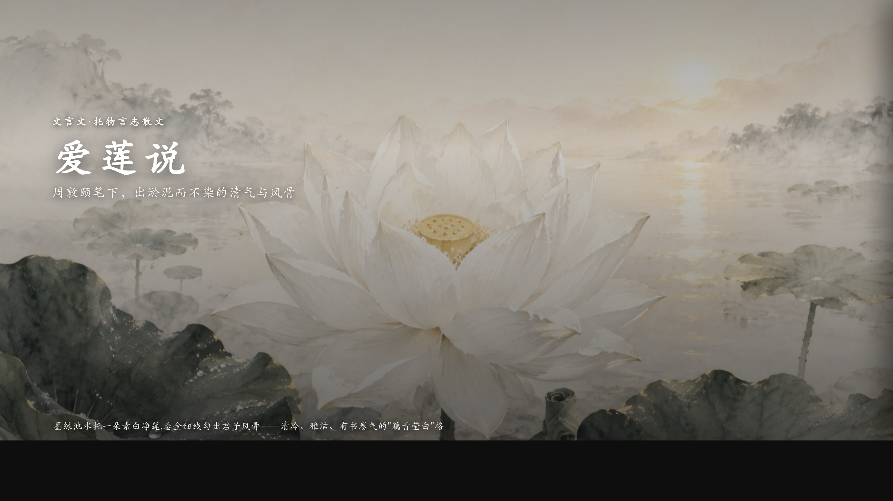
爱莲说 · 墨绿池水托一朵素白净莲,鎏金
周敦颐笔下，出淤泥而不染的清气与风骨
统编版语文七年级下册
▶ 打开沉浸课件

Slide 2
学习目标
这节课,我们要学会
读准·读顺
读准'淤(yū)、濯(zhuó)、亵(xiè)、蕃(fán)'等字音,读出文言短句的节奏与清雅语气,能正确翻译全文。
赏莲·品格
梳理作者写莲的七个角度,理解'出淤泥而不染'等名句,体会莲所象征的君子品格。
悟法·明志
理解'托物言志'与衬托(以菊、牡丹衬莲)手法,读懂作者洁身自好、不慕名利的人生志趣。
爱莲说 · 墨绿池水托一朵素白净莲,鎏金
P.2

Slide 3
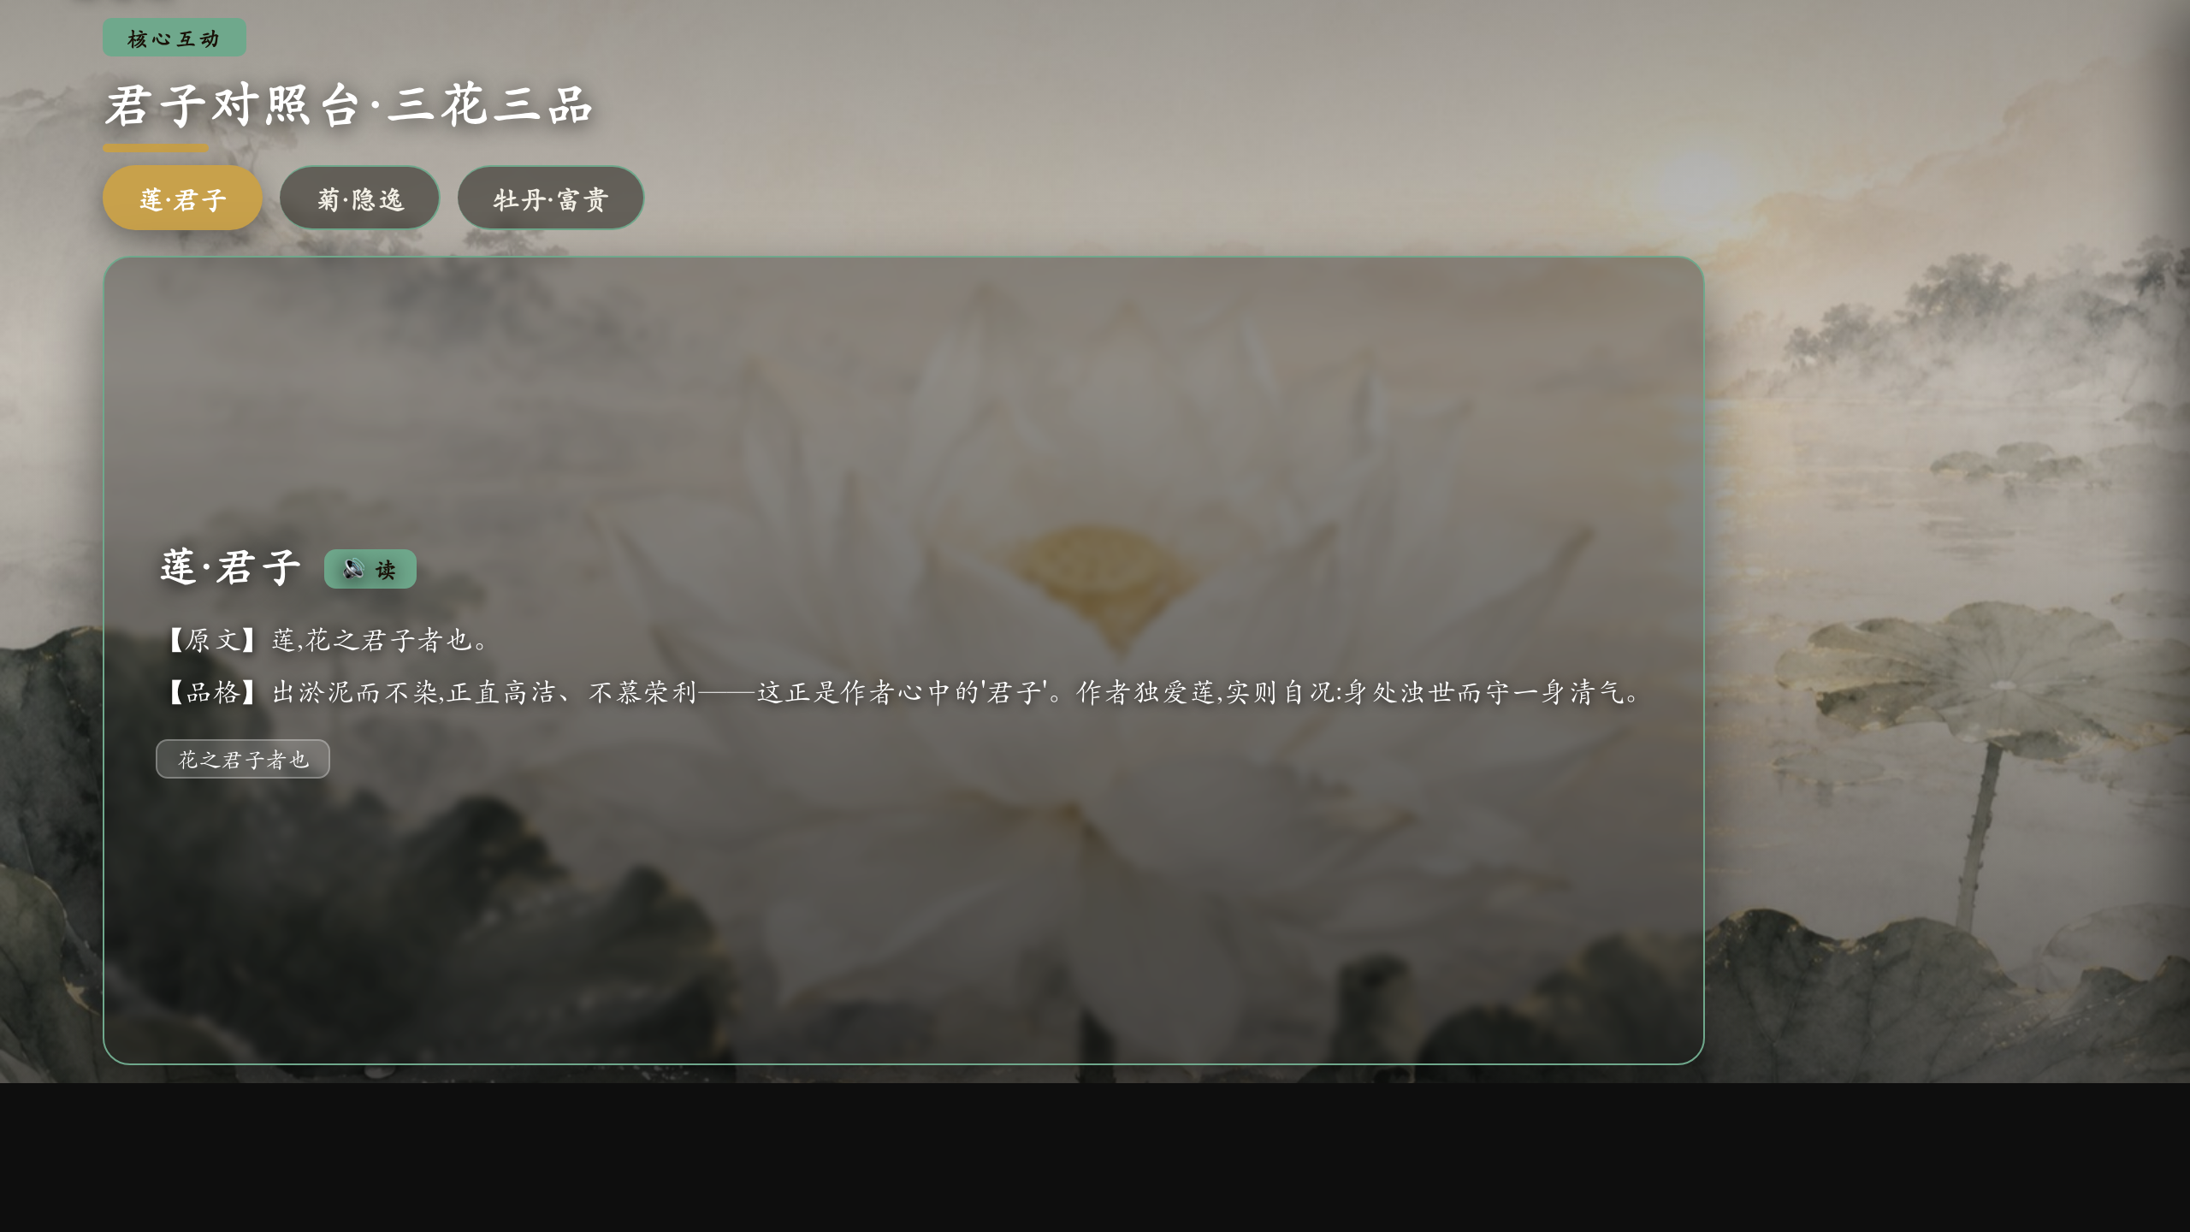
核心互动 · 君子对照台·三花三品
▶ 课件第 4 页
点选下方三种花,看背景换景,在对照中读懂作者为何独爱莲。
爱莲说 · 墨绿池水托一朵素白净莲,鎏金
P.3

Slide 4
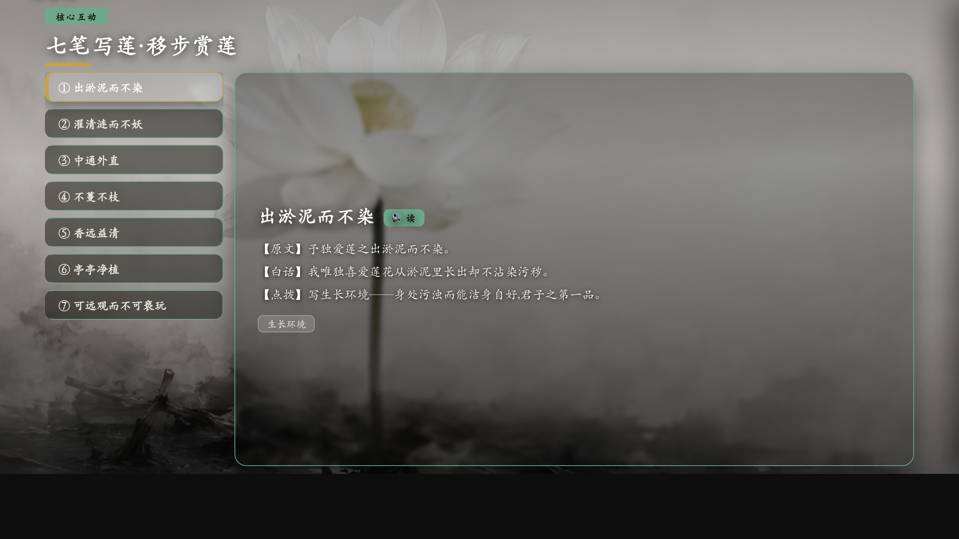
核心互动 · 七笔写莲·移步赏莲
▶ 课件第 5 页
按原文顺序逐句点读,边换景边赏莲,看作者从七个角度如何写尽君子风骨。
爱莲说 · 墨绿池水托一朵素白净莲,鎏金
P.4

Slide 5
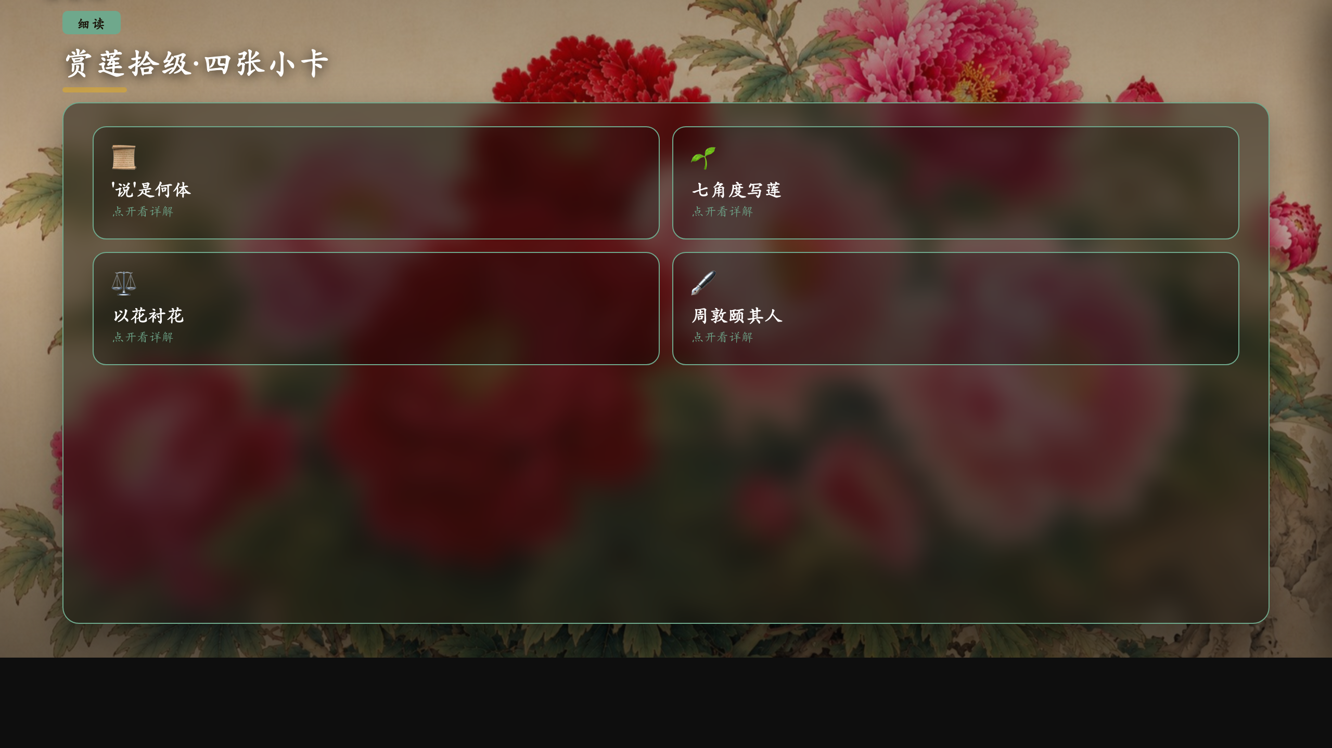
赏莲拾级·四张小卡
▶ 课件第 6 页
轻点了解《爱莲说》的文体、写法与背景。
爱莲说 · 墨绿池水托一朵素白净莲,鎏金
P.5

Slide 6
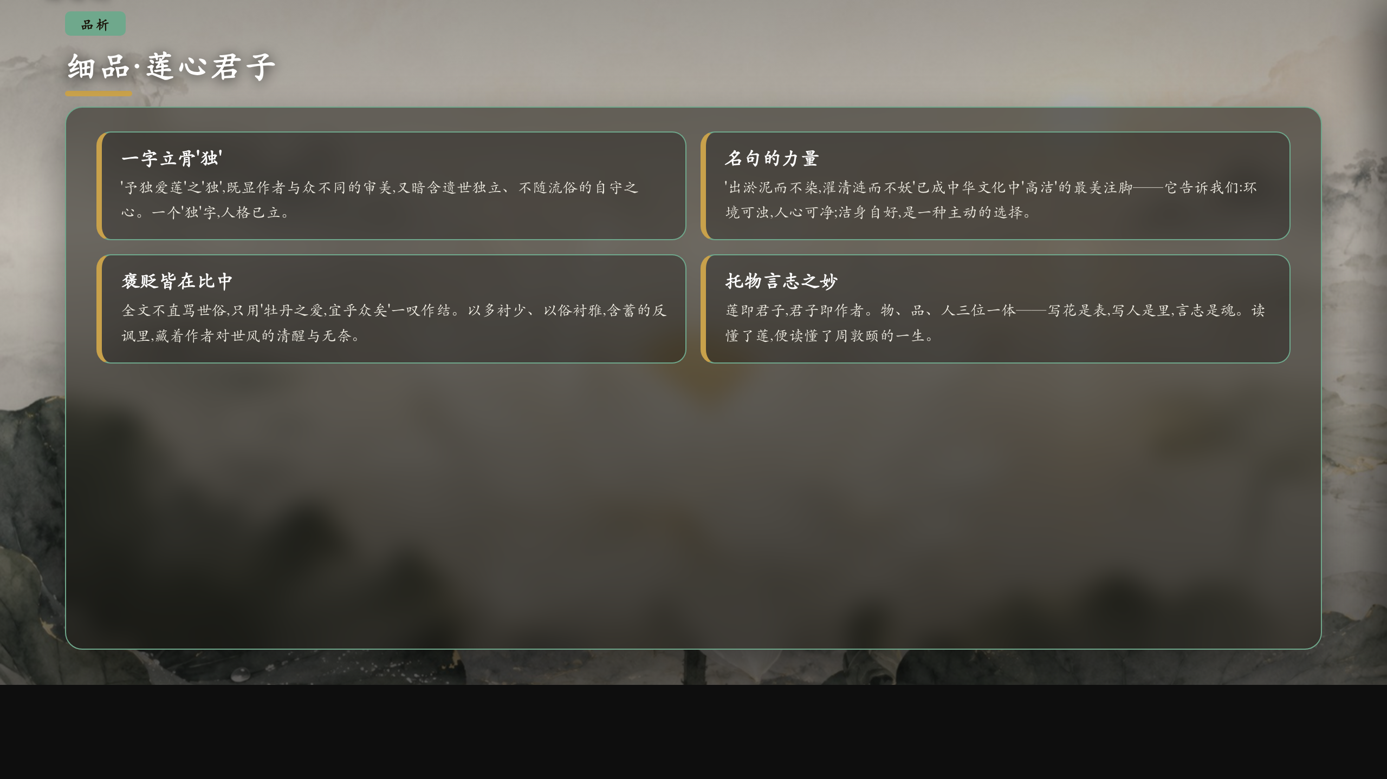
细品·莲心君子
▶ 课件第 8 页
品味语言与情感
爱莲说 · 墨绿池水托一朵素白净莲,鎏金
P.6

Slide 7
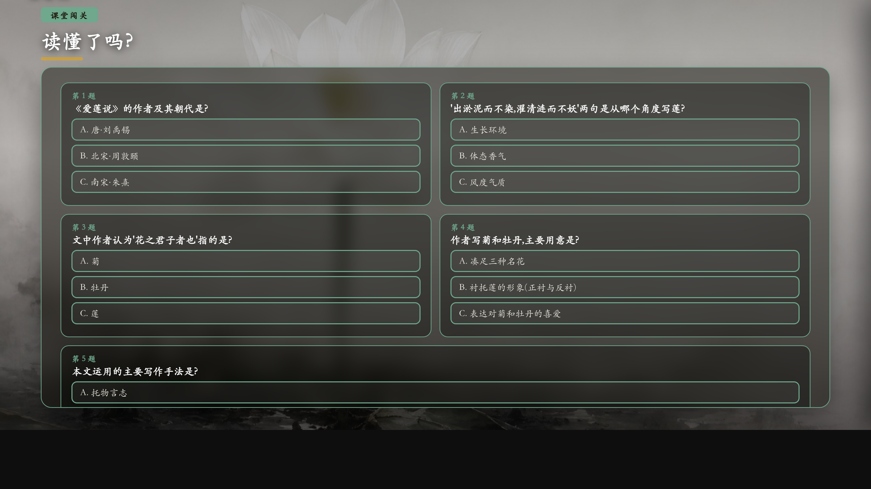
课堂闯关
▶ 课件第 9 页
检测理解与迁移
爱莲说 · 墨绿池水托一朵素白净莲,鎏金
P.7

Slide 8
板书
爱莲说
· 莲·君子之象:环境:出淤泥而不染、濯清涟而不妖(洁身自好)；体态:中通外直、不蔓不枝(正直独立)；香气风度:香远益清、亭亭净植(美德远播)；气质:可远观而不可亵玩(庄重自尊)。
· 三花三品·衬托:菊—隐逸(正衬)；牡丹—富贵(反衬)；莲—君子(主)。褒莲贬俗,情在比中。
· 主旨·托物言志:借莲喻君子,自况其志:身处浊世而守清气,洁身自好、不慕名利。
爱莲说 · 墨绿池水托一朵素白净莲,鎏金
P.8

Slide 9
作业
分层作业
必做
背诵并默写全文;整理'蕃、淤、濯、亵、鲜'等字词注释,翻译'予独爱莲之出淤泥而不染'至'可远观而不可亵玩焉'一段。
实践
仿照'莲,花之君子者也'的托物言志写法,选一种你喜爱的花(或物),写一段80字左右的小短文,借它表达一种你欣赏的品格。
挑战
对比阅读刘禹锡《陋室铭》与周敦颐《爱莲说》,从'文体(铭/说)、托物对象、所言之志'三方面列表比较,写出两位作者人格追求的相通之处。
爱莲说 · 墨绿池水托一朵素白净莲,鎏金
P.9

